Slide 1
BOMBAS
ESCOLA SUPERIOR DE AGRICULTURA “LUIZ DE QUEIROZ”
LEB 5024 – HIDRÁULICA APLICADA
Prof. Dr. Fernando Campos Mendonça – LEB – ESALQ/USP

Slide 2
SUMÁRIO
Conceito
Classificação
Bombas dinâmicas
Sistemas constituintes
Rotores
Tipos
Materiais
Número
Terminologia
Potência
Útil (transmitida)
Absorvida
Motor (Conjunto motobomba)
Curvas características
Vazão x Pressão
Vazão x Potência
Vazão x Rendimento
Vazão x NPSHr
Efeitos da rotação
Curvas de carga
Bomba x Encanamento
Exemplos

Slide 3
CONCEITO
“São máquinas que transformam a energia mecânica proveniente dos motores em energia hidráulica no fluido”.
Teorema de Bernoulli aplicado a Bombas:
$$E_{1}+H_{B}=E_{2}+{hf}_{1−2}$$
$$E=\frac{P_{2}}{γ}+\frac{V^{2}}{2g}+z$$

Slide 4
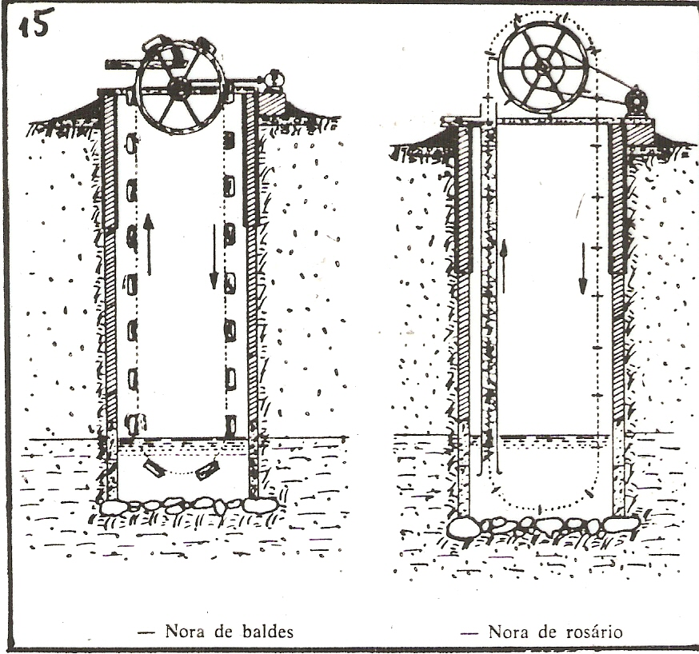
CLASSIFICAÇÃO
1) Máquinas de elevação por transporte
$$H_{B}=z$$

Slide 5
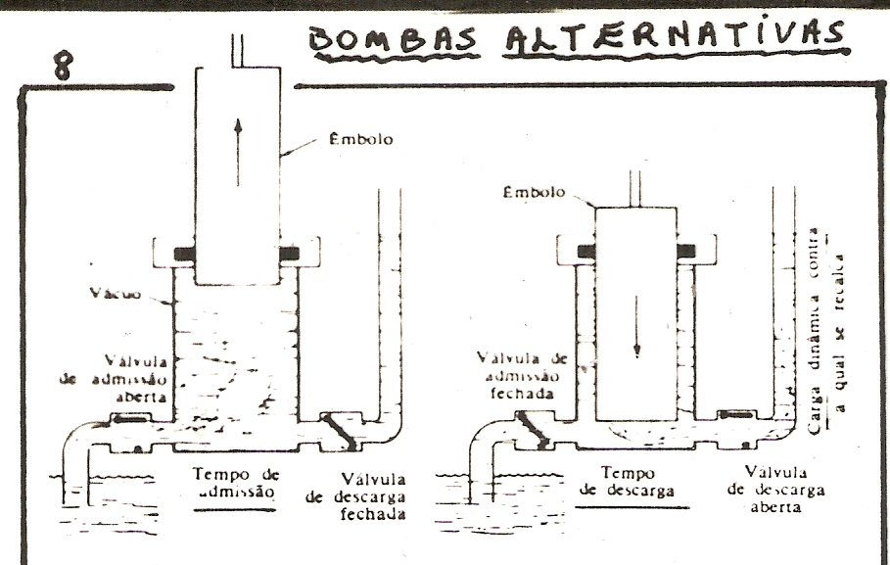
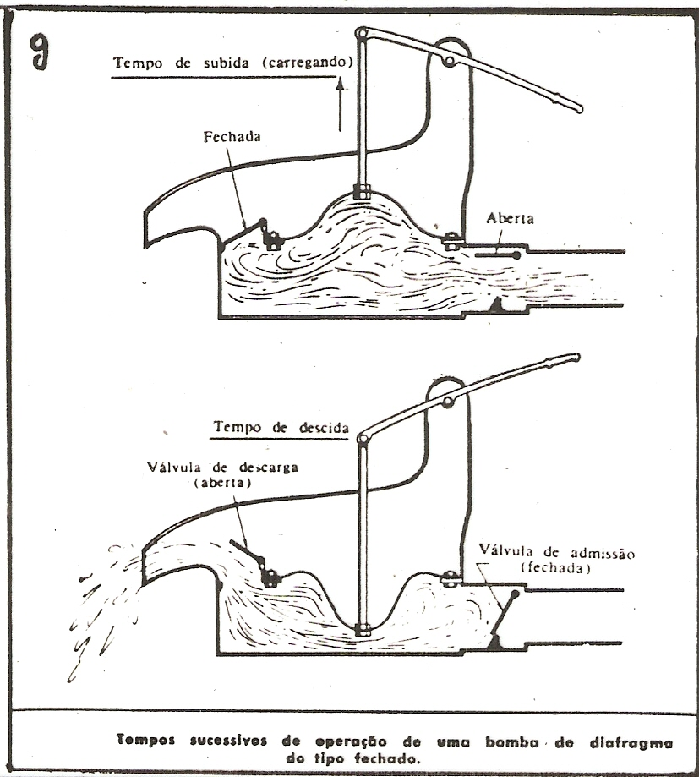
CLASSIFICAÇÃO
$$H_{B}=\frac{P}{γ}$$
2) Bombas volumétricas

Slide 6
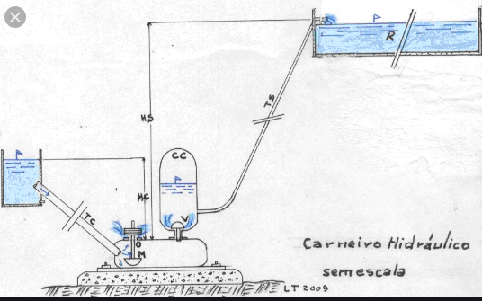
CLASSIFICAÇÃO
3) Bombas especiais
$$H_{B}=\frac{P}{γ}$$

Slide 7
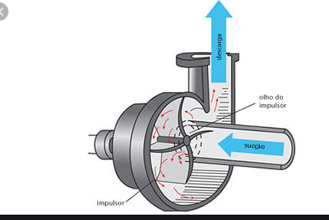
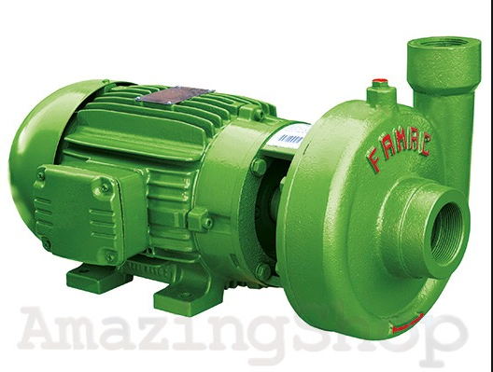
CLASSIFICAÇÃO
$$H_{B}→\frac{V^{2}}{ 2g }→\frac{P}{γ}$$
4) Bombas cinéticas

Slide 8
BOMBAS CENTRÍFUGAS

Slide 9
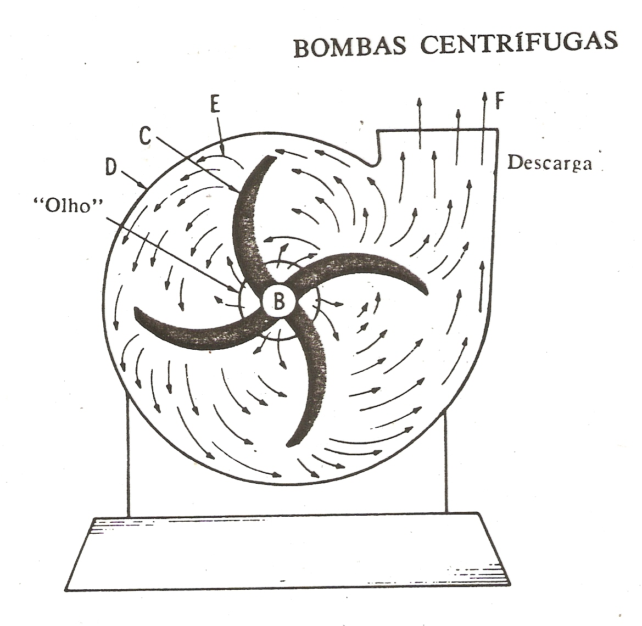
BOMBAS CENTRÍFUGAS
1) Definição
“São bombas em que o fornecimento da energia hidráulica resulta da ação centrífuga imprimida ao líquido por um rotor”.

Slide 10
Bombas Centrífugas - Classificação
1) Quanto à trajetória do líquido
RADIAL
MISTO
AXIAL

Slide 11
Bombas Centrífugas - Classificação
2) Quanto ao tipo de rotor
2 paredes
Líquidos limpos
> Eficiência
1 parede
Chorume
Média eficiência
Sem paredes
Esgoto
< Eficiência

Slide 12
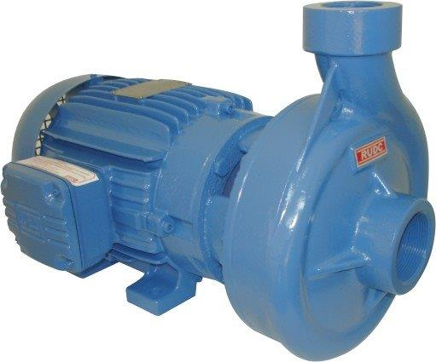
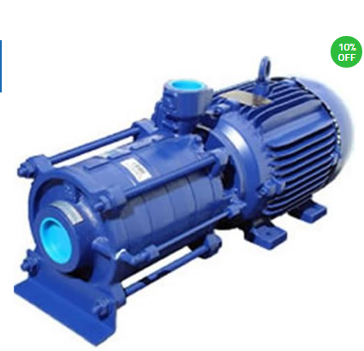
Bombas Centrífugas - Classificação
3) Quanto ao número de rotores
Monoestágio
1 rotor (P/γ < 120 mca)
Multiestágio
Vários rotores (P/γ ↑ )

Slide 13
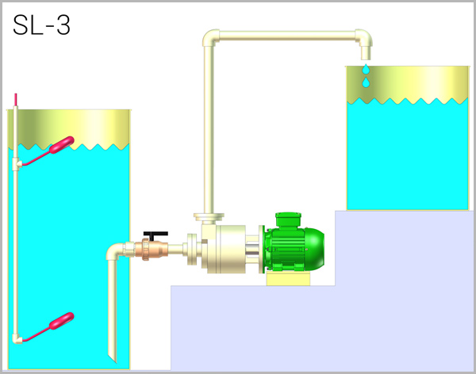
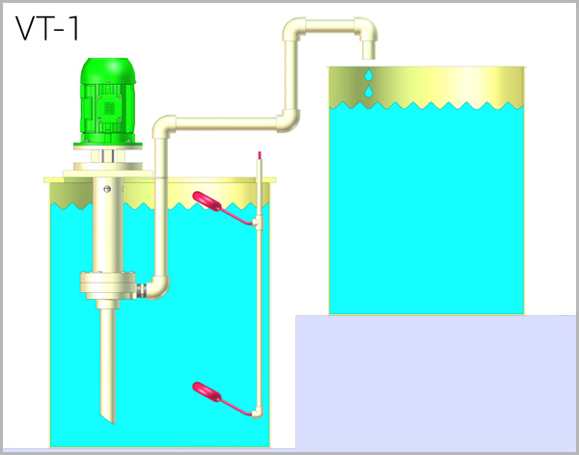
Bombas Centrífugas - Classificação
4) Quanto à posição do eixo
Horizontal
Vertical

Slide 14
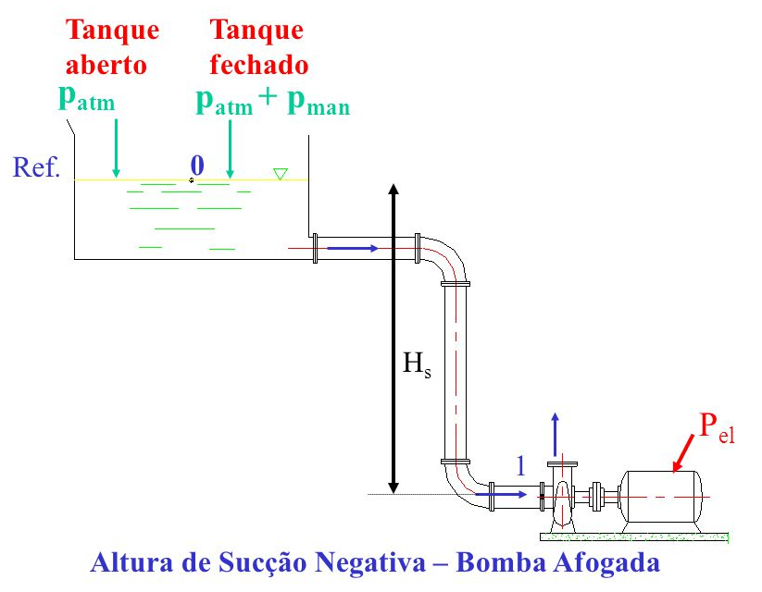
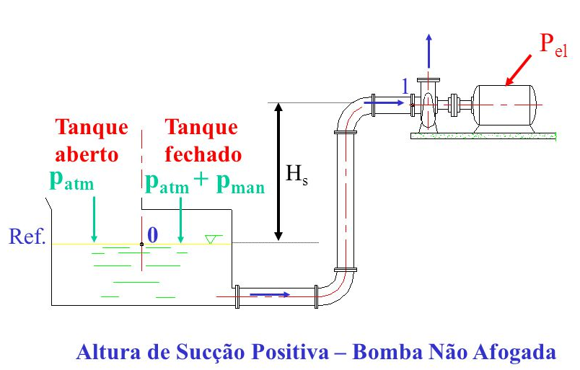
Bombas Centrífugas - Classificação
5) Quanto à altura de sucção (posição da bomba em relação à sucção)

Slide 15
BOMBAS COM MOTOR ELÉTRICO

Slide 16
Potências e Rendimentos
η_{M} – Rendimento do motor η_{A} – Rendimento do acoplamento η_{B} – Rendimento da bomba

Slide 17
$$P_{U}=\frac{ γ∙Q∙H_{m} }{75}$$
$$Se η_{A}=100\% ⟹ P_{FM}=P_{abs}$$
Potência Útil - Fornecida pela Bomba
Potência Fornecida pelo Motor
$$P_{abs}=\frac{ γ∙Q∙H_{m} }{75∙ η_{B}}$$
$$Se η_{A}=100\% ⟹ P_{M}=\frac{ γ∙Q∙H_{m} }{ 75∙ η_{B}∙ η_{M} }$$
Potência Absorvida pela Bomba
Potência Absorvida pelo Motor

Slide 18
OBSERVAÇÕES
a) Os fabricantes de bombas fornecem as P_{abs} (placa da bomba)
b) Os fabricantes de motores fornecem a P_{FM} (placa do motor)
c) Na prática, mesmo com rendimento de acoplamento = 100%, costuma-se dar uma folga na P_{abs} para a escolha do motor elétrico (próximo slide)
d) Pot (kW) = 0,73575 . Pot (cv)

Slide 19
Escolha do Motor Elétrico
Potência necessária na bomba | Potência do motor elétrico
CV | CV | Folga mín. (%) | kW
0 – 0,4 | 0,75 | 88% | 0,55
0,41 – 0,7 | 1,00 | 43% | 0,74
0,71 – 1,2 | 1,50 | 25% | 1,10
1,21 – 1,6 | 2,00 | 25% | 1,47
1,61 – 15,0 | --------------- 20% ---------------
> 15,0 | --------------- 15% ---------------
Potências nominais (cv) de motores elétricos padronizados (Norma ABNT)
1/12 1/8 1/6 1/4 1/3 1/2 3/4 1 1,5 2 3 4 5 6 7,5 10 12,5 15 20 25 30 40 50 60 75 100 125 150 200 250 300 350 425 475 530 600 675 750 850 950

Slide 20
Exemplo 1
Dados:
H₂O a 20ºC
Q = 10 L/s
Hm = 50 mca
η_{B} = 70%
η_{A} = 100%
η_{M} = 80%
T = 12 h/dia
R$ 0,25/kW
Pede-se:
Pot. útil (P_{U})
Pot. abs. Bomba (P_{abs})
Pot. forn. motor (P_{FM})
Pot. abs. Motor (P_{M})
Motor elétr. comercial
Custo diário (energia)
Solução:
η_{A} = 100% ⇒ $P_{FM}=P_{abs}$
$P_{U}=\frac{ γ∙Q∙H_{m} }{75}=\frac{ 1000∙0,01∙50 }{75}$ = 6,67 cv
$P_{abs}=\frac{ γ∙Q∙H_{m} }{75∙ η_{B}}=\frac{6,67}{0,70}$ = 9,52 cv
$P_{M}=\frac{ γ∙Q∙H_{m} }{ 75∙ η_{B}∙ η_{M} }=\frac{9,52}{0,80}=$ 11,9 cv

Slide 21
Exemplo 1 (cont.)
P_{MC} $=\text{P}\text{ab}a∙(1+ Folga)$
P_{MC} $=9,52∙1,2$ = 11,42
$$Motor elétrico comercial:$$
P_{MC} = 12,5 cv
Potência necessária na bomba | Potência do motor elétrico
CV | CV | Folga mín. (%) | kW
0 – 0,4 | 0,75 | 88% | 0,55
0,41 – 0,7 | 1,00 | 43% | 0,74
0,71 – 1,2 | 1,50 | 25% | 1,10
1,21 – 1,6 | 2,00 | 25% | 1,47
1,61 – 15,0 | -------------- 20% ---------------
> 15,0 | -------------- 15% ---------------
Potências nominais (cv) de motores elétricos padronizados (Norma ABNT)
1/12 1/8 1/6 1/4 1/3 1/2 3/4 1 1,5 2 3
4 5 6 7,5 10 12,5 15 20 25 30 40
50 60 75 100 125 150 200 250 300 350 425 475 530 600 675 750 850 950

Slide 22
Exemplo 1 (cont.)
Custo diário de bombeamento (C_{B}):
$C_{B}=11,9 cv ∙0,73575 \frac{kW}{cv}∙12 ∙0,25 \frac{R\$}{kW}$
$C_{B}=26,27 \frac{R\$}{dia}$

Slide 23
BOMBAS CENTRÍFUGAS
Curvas Características
Relações entre Vazão e:
Altura manométrica: Q x H_{m}
Potência absorvida: Q x P_{abs}
Rendimento: Q x ηB
→ Curvas obtidas em ensaios (rotação constante)
→Rotações usuais: ≈ 1750 RPM e ≈ 3500 RPM
1750 RPM
*Bombas maiores
*Mais caras
*Mais duráveis
*Melhores para certos pontos trabalho
3500 RPM
*Bombas menores
*Mais baratas
*Menos duráveis
*Melhores para outros ptos trabalho

Slide 24
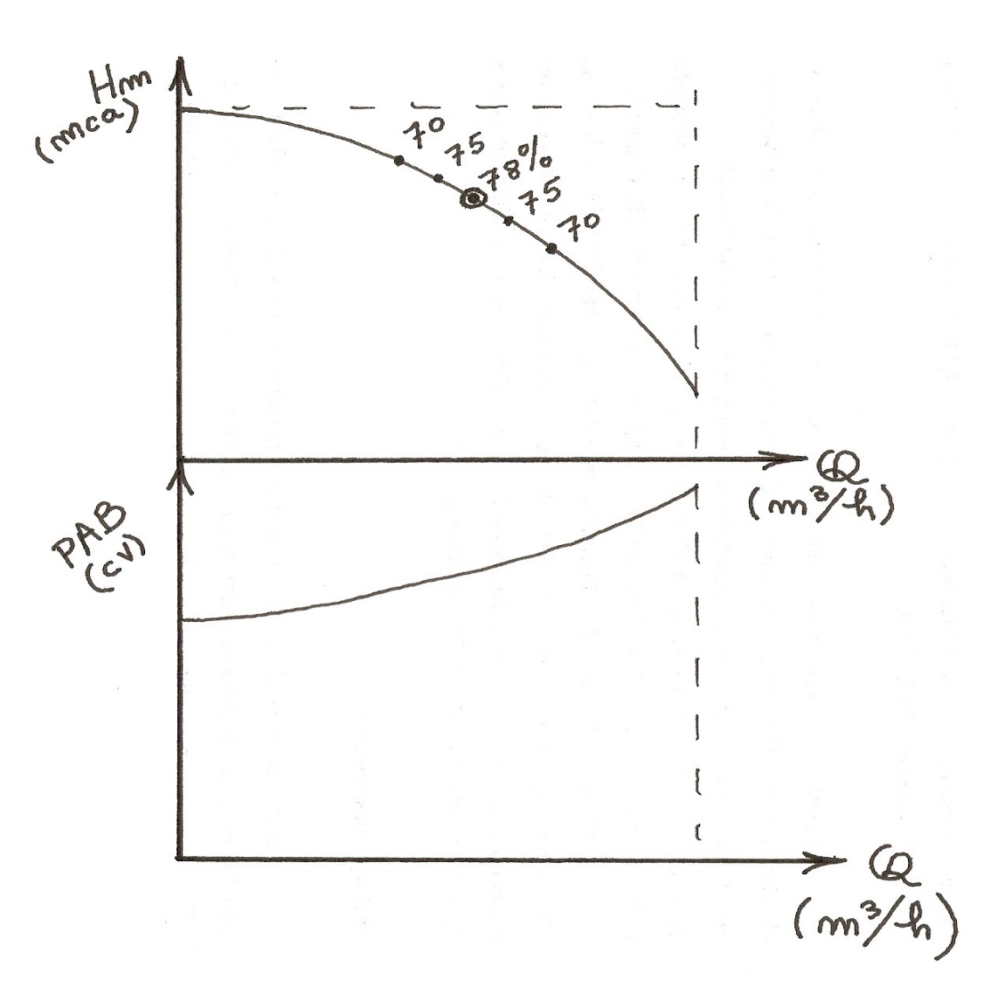
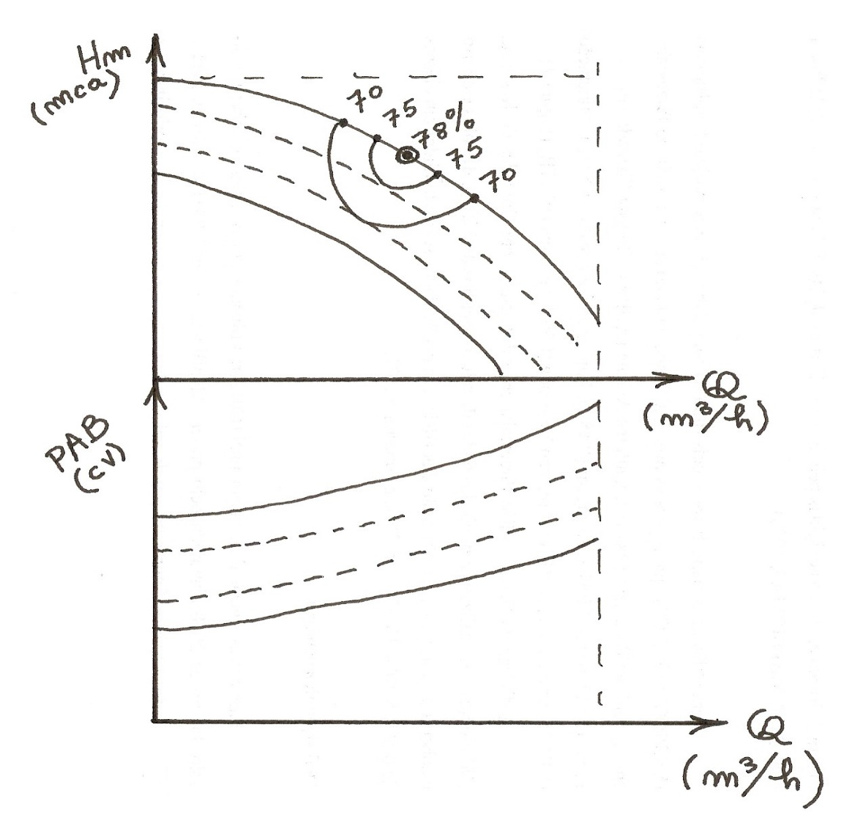
Curvas – Q x H_{man} e Q x P_{abs}
Um diâmetro de rotor
Vários diâmetros de rotor
H_{m}
H_{m}
P_{abs}
P_{abs}

Slide 25
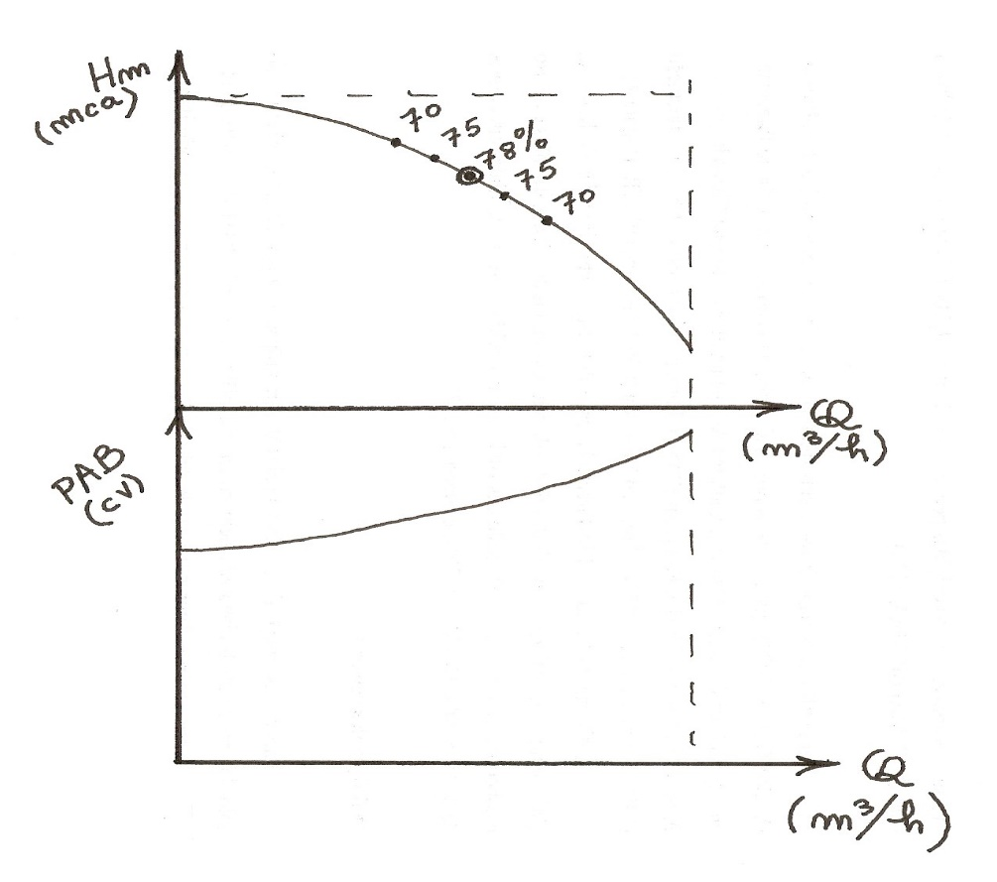
OBSERVAÇÃO Partida e parada com o registro fechado
Partida
Parada
Risco de Golpe de Aríete
AUTOMAÇÃO

Slide 26
Escolha de Bombas
Bombas
1) Dispor de catálogos de vários fabricantes
2) Ter a aplicação bem definida
Monobloco
Simples p/ irrigação
Multiestágio
Bipartida
Rotor largo

Slide 27
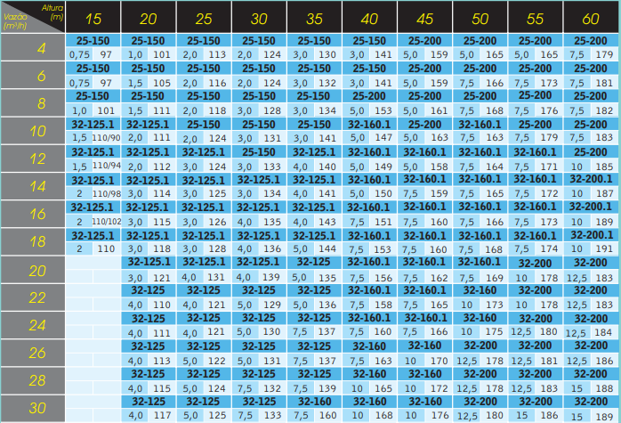
Escolha de Bombas
3) Escolher a rotação
(1750 ou 3500 RPM)
4) Projeto → Q e Hm
Tabelas (pré-seleção)
Obter modelo da bomba

Slide 28
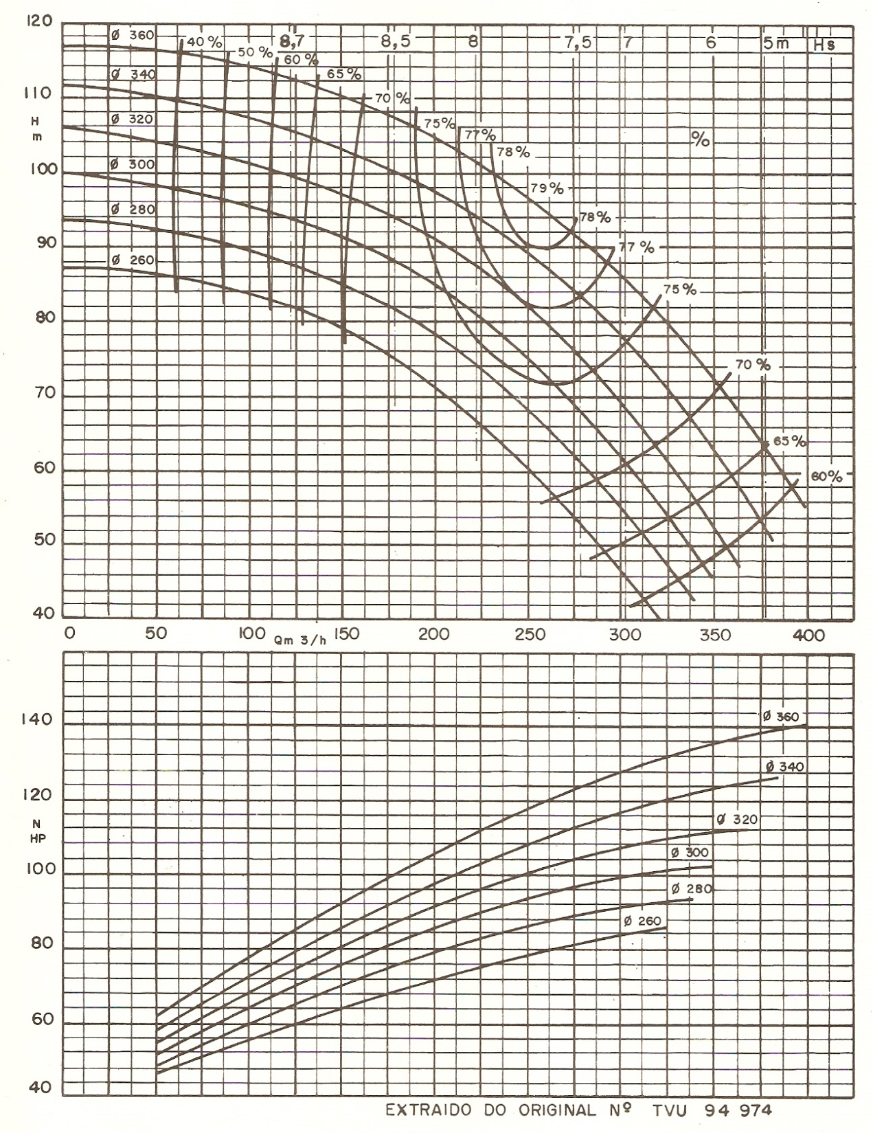
Escolha de Bombas
5) Curva da bomba escolhida:
*O diâmetro do rotor (φ_{r})
*O rendimento da bomba (η_{B})
*A pot. absorvida (P_{abs})
Escolha: forma gráfica ou calculada
Exemplo:
Q = 250 m³/h
Hm = 82 mca
82
250
φ_{R} = 320 mm
η_{B} =77%
P_{abs} = 100 cv
100

Slide 29
Escolha de Motores Elétricos
P_{abs} + folga = Pot. teórica
Pot. teórica → Pot. comercial superior
Exemplo (cont.)
P_{abs} = 100 cv
Pot _{teórica} = 100 x 1,15
Pot _{teórica} = 115 cv
Pot_{M} = 125 cv
Potência necessária na bomba | Potência do motor elétrico
CV | CV | Folga. (%) | kW
0 – 0,4 | 0,75 | 88% | 0,55
0,41 – 0,7 | 1,00 | 43% | 0,74
0,71 – 1,2 | 1,50 | 25% | 1,10
1,21 – 1,6 | 2,00 | 25% | 1,47
1,61 – 15,0 | ---------- 20% ---------
> 15,0 | ---------- 15% ---------
Potências nominais (cv) de motores elétricos padronizados (Norma ABNT)
1/12 1/8 1/6 1/4 1/3 1/2 3/4 1 1,5 2 3
4 5 6 7,5 10 12,5 15 20 25 30 40
50 60 75 100 125 150 200 250 300 350 425 475 530 600 675 750 850 950

Slide 30
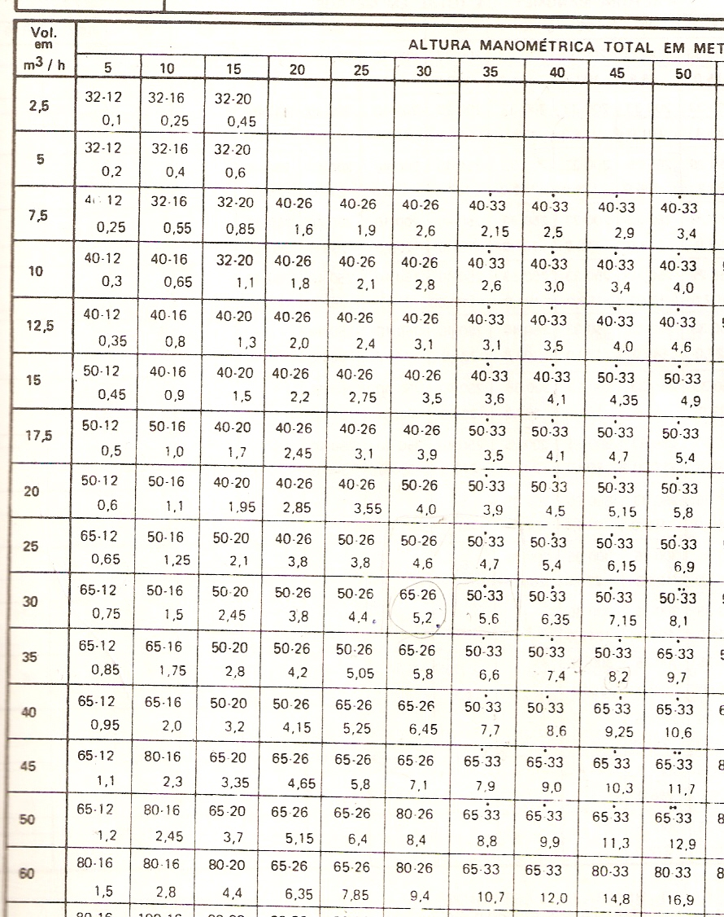
Exemplo 2
40
Dados:
Q = 35 m³/h; H_{m} = 40 mca
Pede-se:
a) Escolher a bomba
b) Diâmetro do rotor (φ_{R})
c) Rendimento bomba (η_{b})
d) P_{abs} calculada
e) P_{MB} (motor elétr. comercial)
35
50-33
6,6

Slide 31
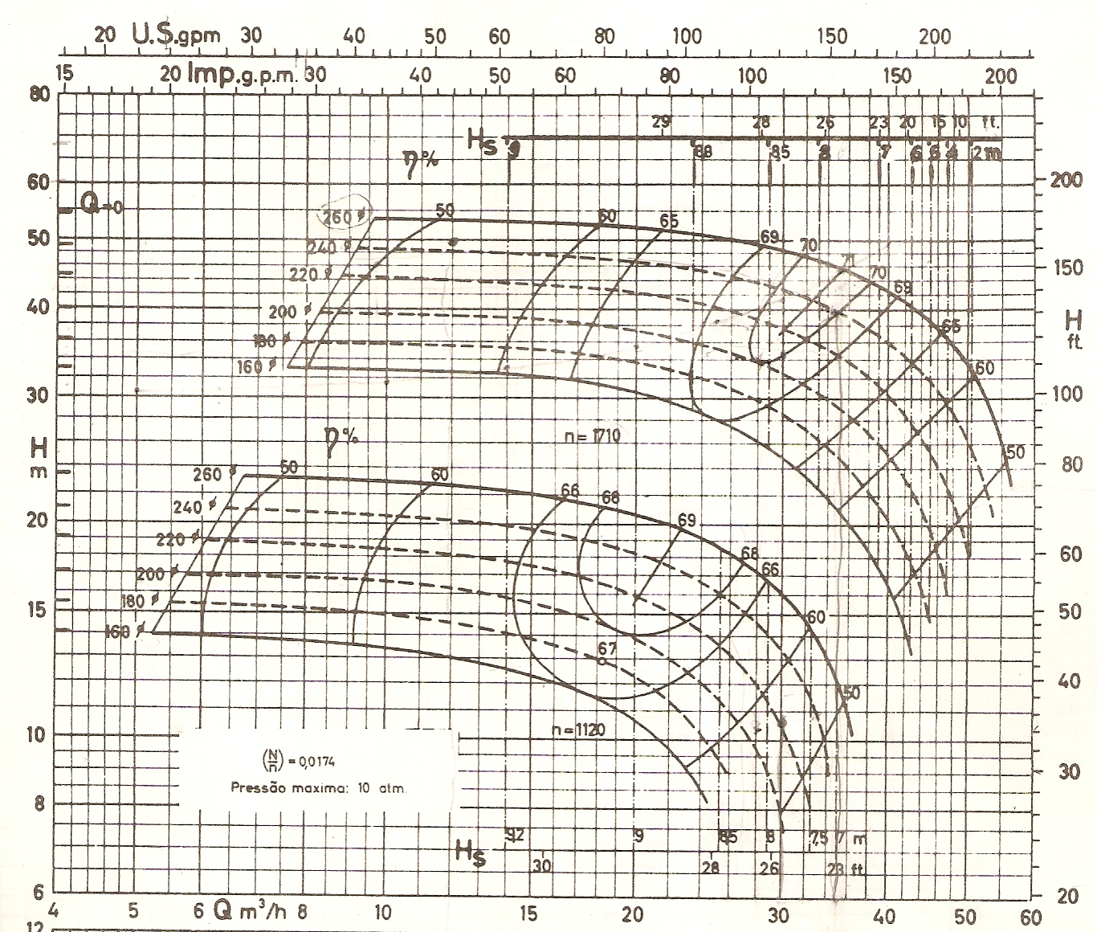
Exemplo 2 (cont.)
ETA 50-33* = ETA 50-33/2
(2 rotores)
b) Rotor: φ_{r} = 240 mm
c) Rendimento: η_{b} = 70%
d) $P_{abs}=\frac{ γ ∙ Q ∙Hm}{75 ∙ η_{b}}$
$$P_{abs}=\frac{ 1000 ∙ \left(\frac{35}{3600}\right) ∙40}{75 ∙0,71}$$
P_{abs} = 7,4 cv
40
35

Slide 32
Exemplo 2 (cont.)
e) P_{abs} = 7,4 cv
7,4 x 1,20 = 8,88 cv
Pot. Nominal motor
P_{M} = 10 cv
Potência necessária na bomba | Potência do motor elétrico
CV | CV | Folga. (%) | kW
0 – 0,4 | 0,75 | 88% | 0,55
0,41 – 0,7 | 1,00 | 43% | 0,74
0,71 – 1,2 | 1,50 | 25% | 1,10
1,21 – 1,6 | 2,00 | 25% | 1,47
1,61 – 15,0 | ---------- 20% ---------
> 15,0 | ---------- 15% ---------
Potências nominais (cv) de motores elétricos padronizados (Norma ABNT)
1/12 1/8 1/6 1/4 1/3 1/2 3/4 1 1,5 2 3
4 5 6 7,5 10 12,5 15 20 25 30 40
50 60 75 100 125 150 200 250 300 350 425 475 530 600 675 750 850 950

Slide 33
BOMBAS COM MOTOR A COMBUSTÃO

Slide 34
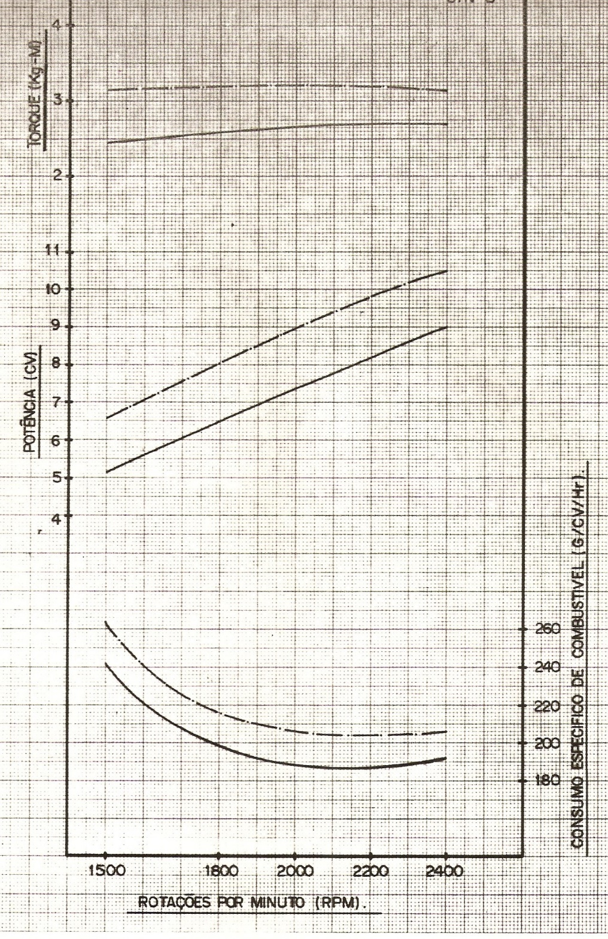
Escolha do Motor Diesel
Dispor da P_{abs}
Folga padrão: 15%
Escolher o motor que forneça a potência (c/ a folga) na curva do motor, considerando a rotação da bomba
Escolher a curva mais “baixa” que é a de SERVIÇO CONTÍNUO A PLENA CARGA.

Slide 35
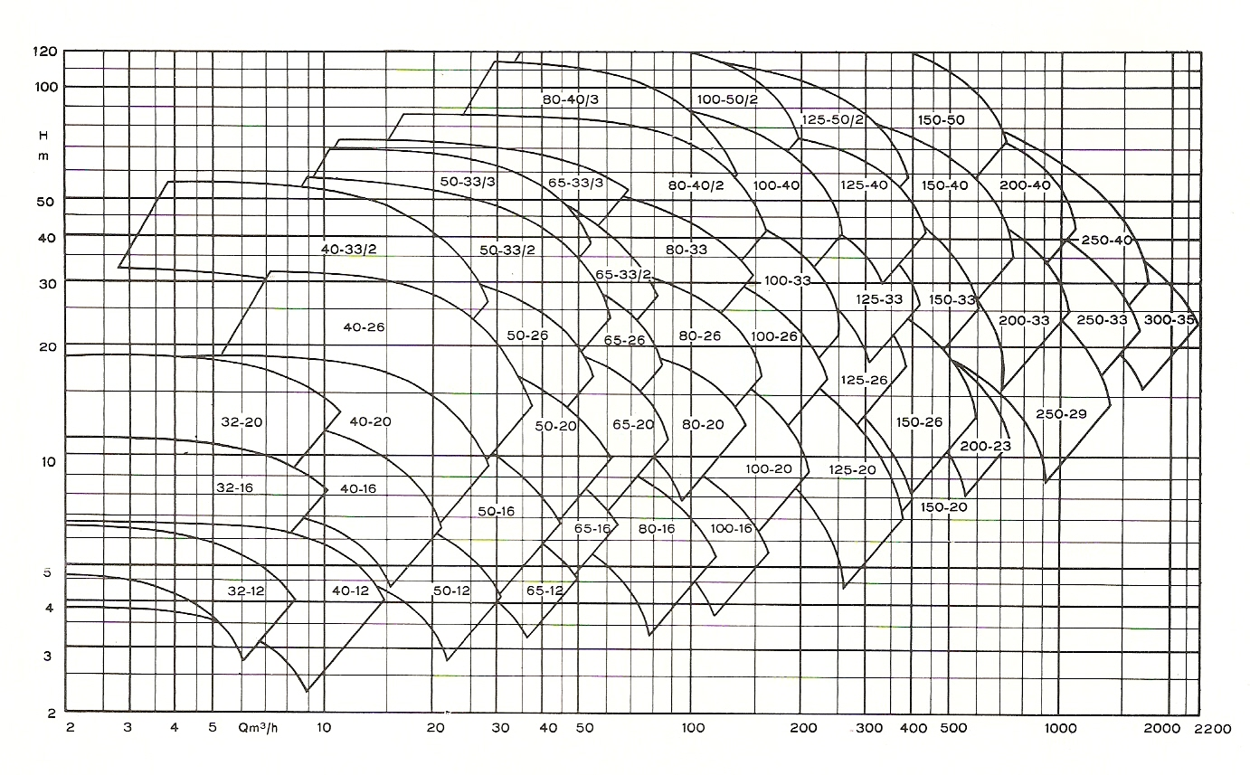
Exemplo 3
Escolher a bomba de 1750 RPM e o motor diesel.
DADOS:
Hm = 94 mca
Q = 83 m³/h
Bomba escolhida
ETA 80-40/3
80-40/3

Slide 36
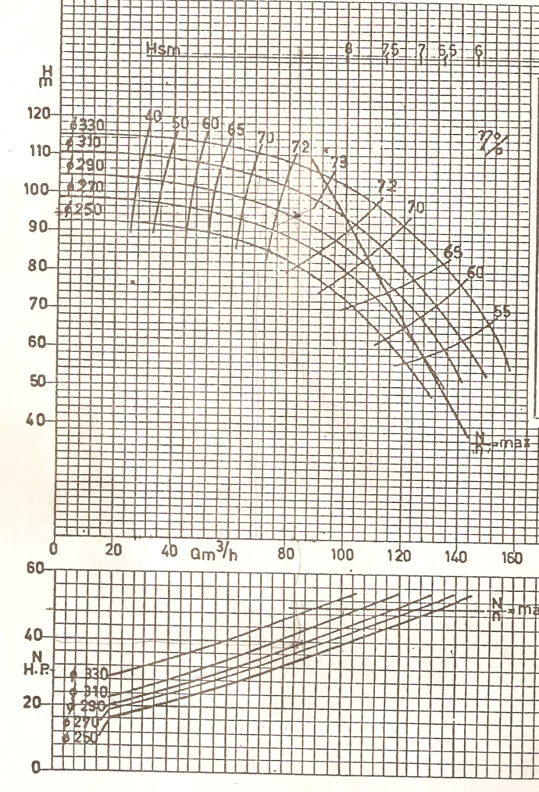
Exemplo 3 (cont.)
Bomba KSB ETA 80-40/3
*Diâmetro rotor: φ_{r}= 290 mm
*Rendimento: η_{B} = 72,6%
*P_{abs} calculada: $P_{abs}=\frac{ γ ∙ Q ∙{ H}_{m} }{75 ∙ η_{B}}$
$P_{abs}=\frac{ 1000 ∙\left({83}/{3600}\right) ∙94 }{75 ∙0,726}$ = 39,8 cv
→ 39,8 cv x 1,15 = 45,8 cv ≈ 46 cv

Slide 37
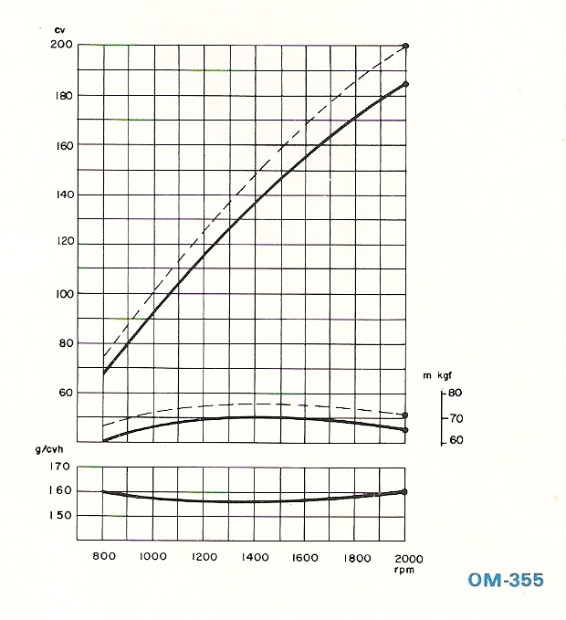
Exemplo 3 (cont.)
168 cv
MUITO GRANDE !

Slide 38
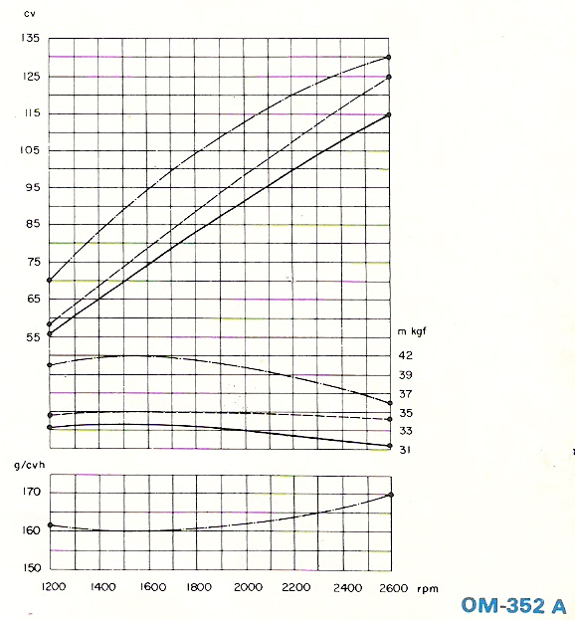
Exemplo 3 (cont.)
MUITO GRANDE !
80 cv

Slide 39
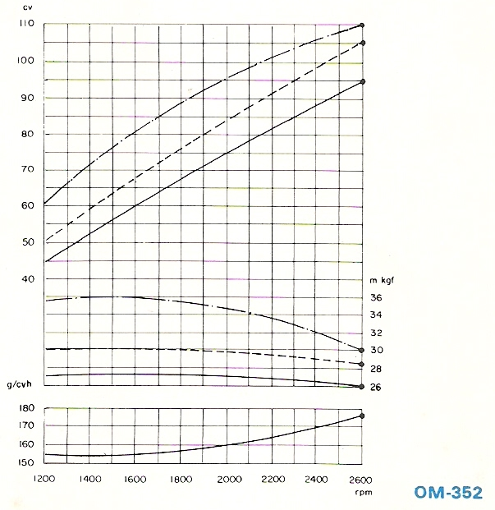
Exemplo 3 (cont.)
MUITO GRANDE !
65 cv

Slide 40
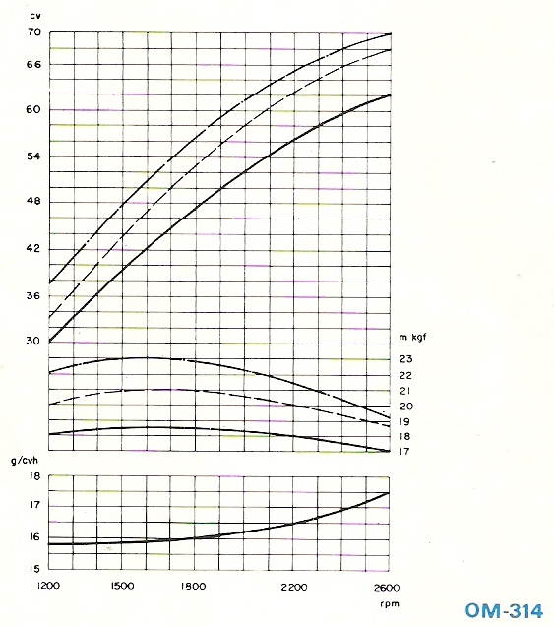
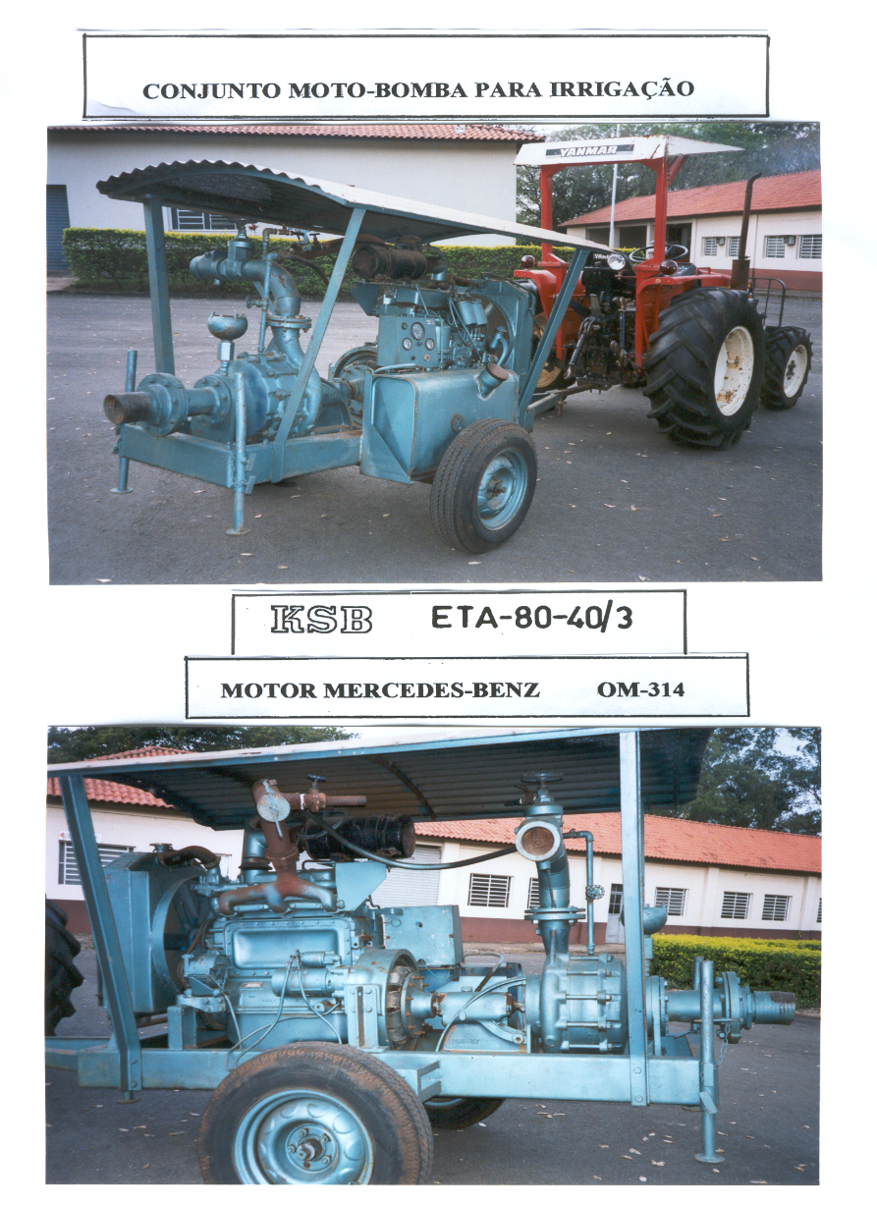
Exemplo 3 (cont.)
CASAMENTO PERFEITO !
46 cv

Slide 41
BOMBAS NPSH e Cavitação

Slide 42
NPSH e Cavitação
1) Introdução
NPSH = “Net Positive Suction Head” (Altura líquida positiva de sucção)
→ Pressão de vapor (hv): pressão que o vapor d’água do ar exerce sobre a água
→ Quando a pressão absoluta na água fria cai até hv, a água se vaporiza
→ O NPSH é um estudo feito na sucção da bomba para evitar a cavitação
→ Cavitação: retorno brusco da água vaporizada ao estado líquido

Slide 43
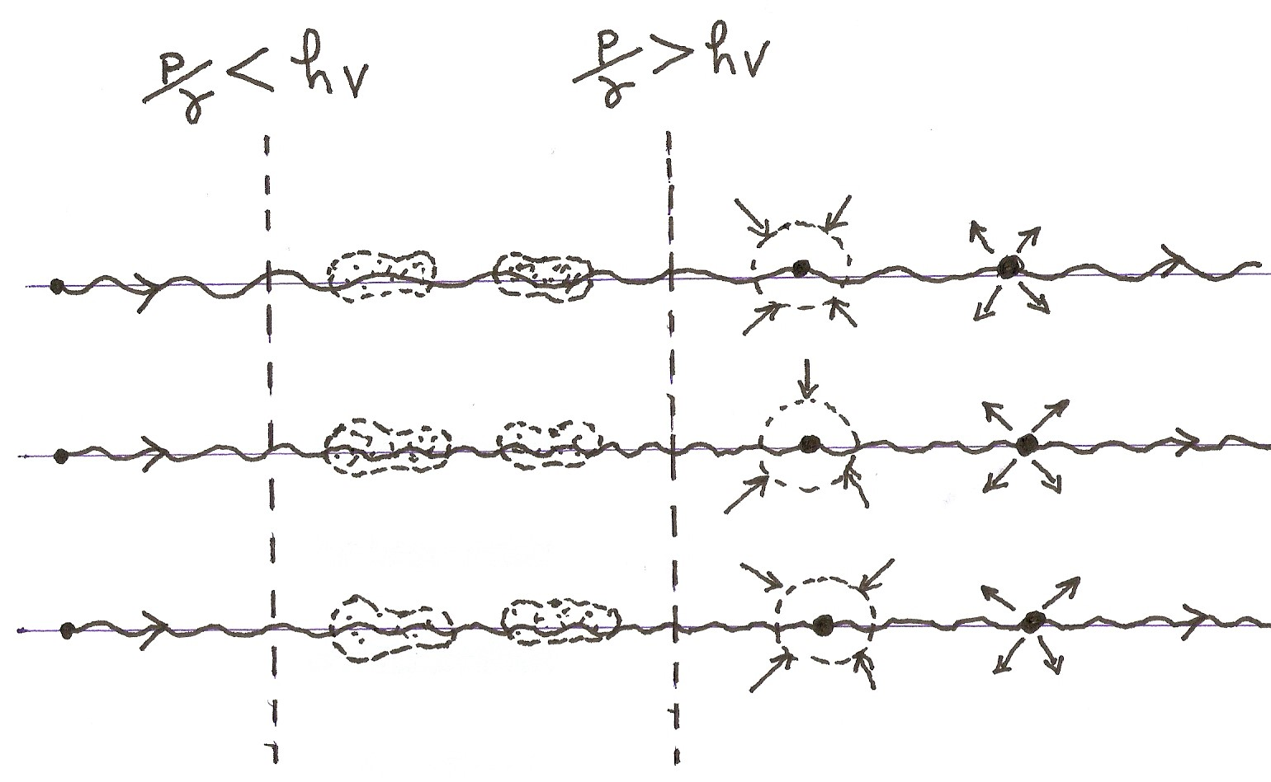
Cavitação – Visualização Teórica do Fenômeno

Slide 44
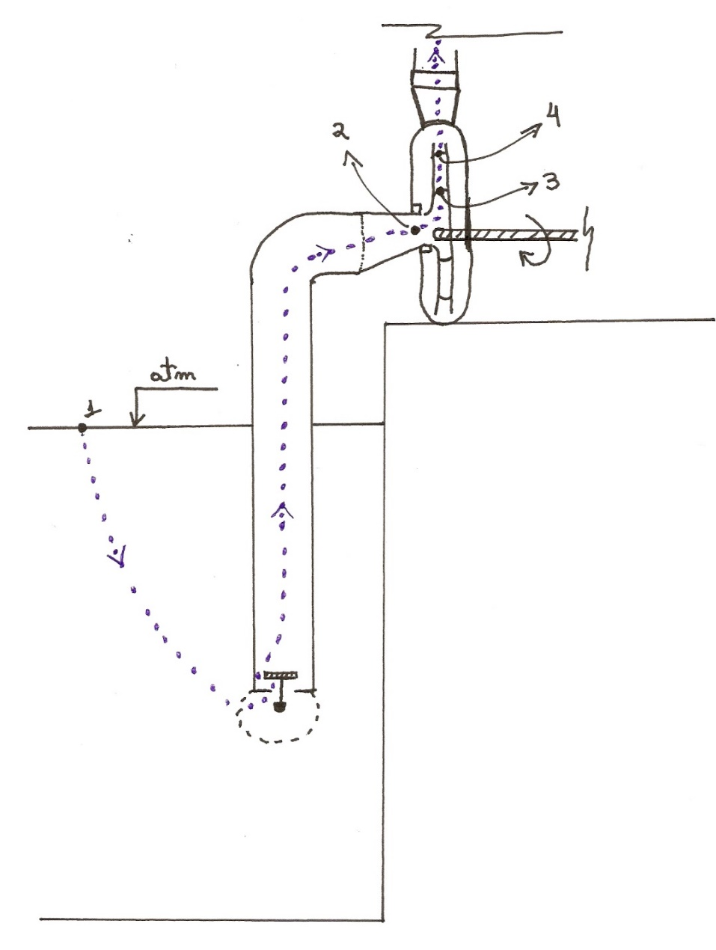
Problema na Prática
→ De 1 a 3: pressão cai
→ P3: ponto de pressão mínima
→ De 3 a 4: pressão aumenta
→ Se a água se vaporiza de 1 a 3, vai implodir de 3 a 4 (cavitação)
→ Cavitação causa:
Barulho característico
Corrosão do rotor
Queda da eficiência da bomba
→ O estudo do NPSH visa manter P3 > hv
2
4
3
1

Slide 45
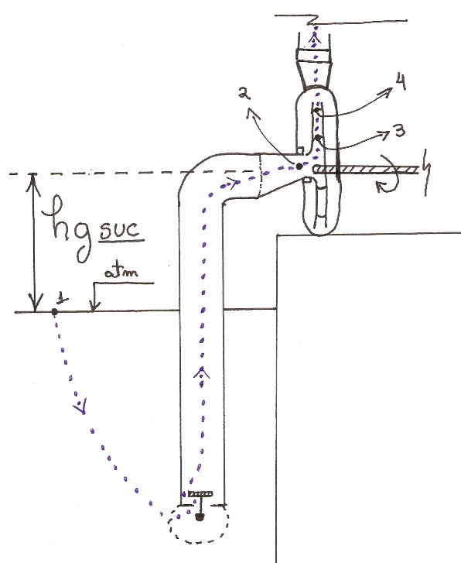
Os 2 valores do NPSH
1)NPSH_{r} (requerido)
Característica da bomba
Fornecido pelo fabricante → curvas caraterísticas da bomba
2)NPSH_{d} (disponível)
Característica da sucção → Calculada
$${NPSH}_{d}=\frac{P_{abs}}{γ}−hv−{hg}_{s}−{hf}_{s}$$

Slide 46
Conclusão
Se NPSH_{d} > NPSH_{r}
P3 > hv
Bomba não cavita
Se NPSH_{d} < NPSH_{r}
P3 < hv
Bomba cavita

Slide 47
Soluções em casos de Cavitação
1) Escolher bomba com NPSH_{r} menor
$${NPSH}_{d}=\frac{P_{abs}}{γ}−hv−{hg}_{s}−{hf}_{s}$$
2) Aumentar o NPSH_{d}
→ Reduzir hg_{s} : bomba mais perto da água
*Obs.: No verão o rio sobe e pode alagar a casa de bombas
3) Alternativas para reduzir hg_{s}

Slide 48
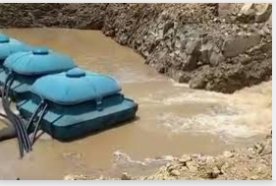
Alternativas para reduzir hg_{s}
1) Bombas em flutuadores

Slide 49
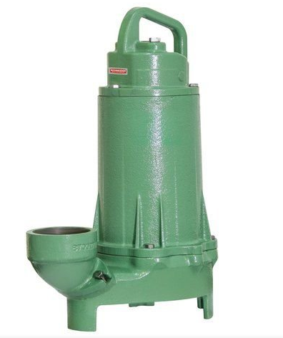
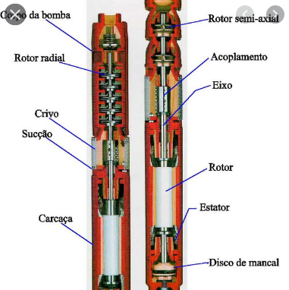
2) Bomba submersível
Alternativas para se diminuir hg_{s}
Bomba Submersa
para poços artesianos

Slide 50
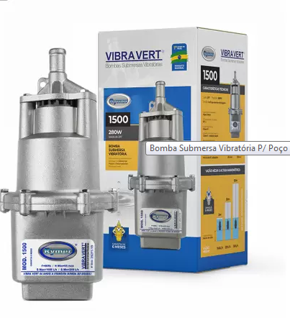
3) Bomba sapo
Alternativas para se diminuir hg_{s}

Slide 51
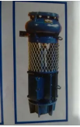
4) Bomba afogada na ponta da sucção
Alternativas para se diminuir hg_{s}

Slide 52
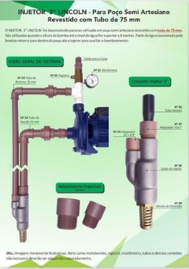
5) Bomba com injetor para poços caipiras
Alternativas para se diminuir hg_{s}

Slide 53
Alternativas para se diminuir hg_{s}
6) Casa de bombas protegida com muro
7) Casa de bombas em degraus
8) Estação de bombeamento móvel
Ex.: Represas → Casa de bombas sobre trilhos

Slide 54
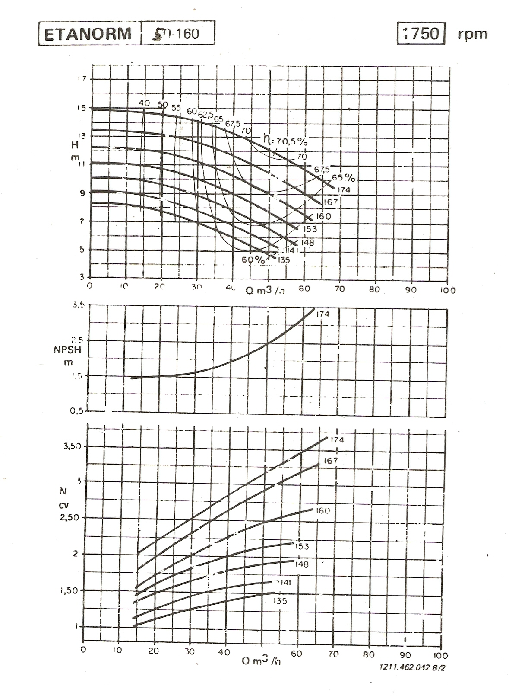
Exemplo1
Verificar se haverá cavitação
Dados:
*Bomba ETANORM 50-160
*Q = 50 m³/h
*hg_{s} = 3 m
*hf_{s} = 1 mca
*Água a 20ºC (hv = 0,239 mca)
*Altitude = 500 m
2,5

Slide 55
Exemplo 1 (cont.)
Curva da bomba (Q x NPSH_{r}):
NPSH_{r} = 2,5 mca
Pressão absoluta:
Calculando o NPSH_{d}
$${ NPSH}_{d} =\frac{P_{abs}}{γ}−hv−{hg}_{s}−{hf}_{s}$$
$${NPSH}_{d} =9,73−0,239−3−1$$
${NPSH}_{d} =5,49 mca$
$P_{abs}=10,33−0,12∙\frac{500}{100}$
$${ P}_{abs}=9,73 mca$$
Conclusão:
Como NPSH_{d} > NPSH_{r} ⇒ Bomba não cavita

Slide 56
Exemplo 2
Verificar se haverá cavitação.
DADOS:
*Bomba ETANORM 50-160
*Q = 50 m³/h
*hg_{s} = 3 m
*hf_{s} = 1 mca
*Água a 80ºC (hv = 4,831 mca)
*Altitude = 500 m
Curva Q x NPSH_{r}: NPSH_{r} = 2,5 mca
$${NPSH}_{d}=\frac{P_{abs}}{γ}−hv−{hg}_{s}−{hf}_{s}$$
NPSH_{d} = 9,73 – 4,831 – 3 – 1
NPSH_{d} = 0,90 mca
Conclusão:
Como NPSH_{d} < NPSH_{r} ⇒ Bomba cavita

Slide 57
Considerando os dados do exemplo anterior, qual a máxima altura geométrica de sucção máxima para evitar a cavitação?
Exemplo 3
Situação limite: NPSH_{r} = NPSH_{d}
Sendo assim,
$${ NPSH}_{r} =\frac{P_{abs}}{γ}−hv−{hg}_{s máx}−{hf}_{s}$$
Isolando hg_{s máx}:
$${hg}_{s máx}=\frac{P_{abs}}{γ}−hv−{hf}_{s}−{NPSH}_{r}$$
$${hg}_{s máx}=9,73−4,831−1−2,5$$
hg_{s máx} = 1,40 m
E se hg_{s max} for negativa?
R.: Adotar uma das soluções alternativas

Slide 58
OBRIGADO!
Prof. Fernando Campos Mendonça
Depto. de Engenharia de Biossistemas - ESALQ/USP
fernando.mendonca@usp.br

